Slide 1
Geolett 2019 Sektordata i digitale byggesøkerløsninger Framtidsbilde – temadata fra Miljødirektoratet Etablert i samarbeid med Miljødirektoratet

Slide 2
Bakgrunn – og noen tips til den som skal presentere
Hensikt Det finnes i alt 15 sektormyndigheter som kan ha innsigelser mot en byggesøknad. Miljødirektoratet er en av dem. Ofte vet ikke søkerne om disse forholdene på forhånd og det er utfordrende for dem å forstå hva de betyr for søknaden. De dukker gjerne opp sent i prosessen, etter at søkeren har investert mye i prosjektet, både emosjonelt, i tid brukt til planlegging og kanskje også kostnader, for eksempel til arkitekthjelp. Denne demonstratoren har til hensikt å vise hvordan tilgjengeliggjøring av temadata kan forenkle byggesøknadsprosessen for alle involverte parter. Den viser et tenkt framtidig scenario, med fokus på søkerens opplevelse av prosessen. Instruksjoner For å vise historien, ta opp presentasjonen i presentasjonsvisning (velg Lysbildefremvisning/ Presentasjonsvisning). Da vil du se «manus» i notatfeltet på skjermen på egen laptop. Deler av presentasjonen har innebygde animasjoner. For å få flyt i historien er det angitt når i manuset du skal klikke deg videre til neste bilde eller animasjon. Hvem som står bak Denne demoen eies av Miljødirektoratet. Den er utarbeidet i samarbeid med Direktoratet for Byggkvalitet, Kartverket, GeoData AS og Mindshift AS, som ett av tiltakene under GeoLett-prosjektet.

Slide 3
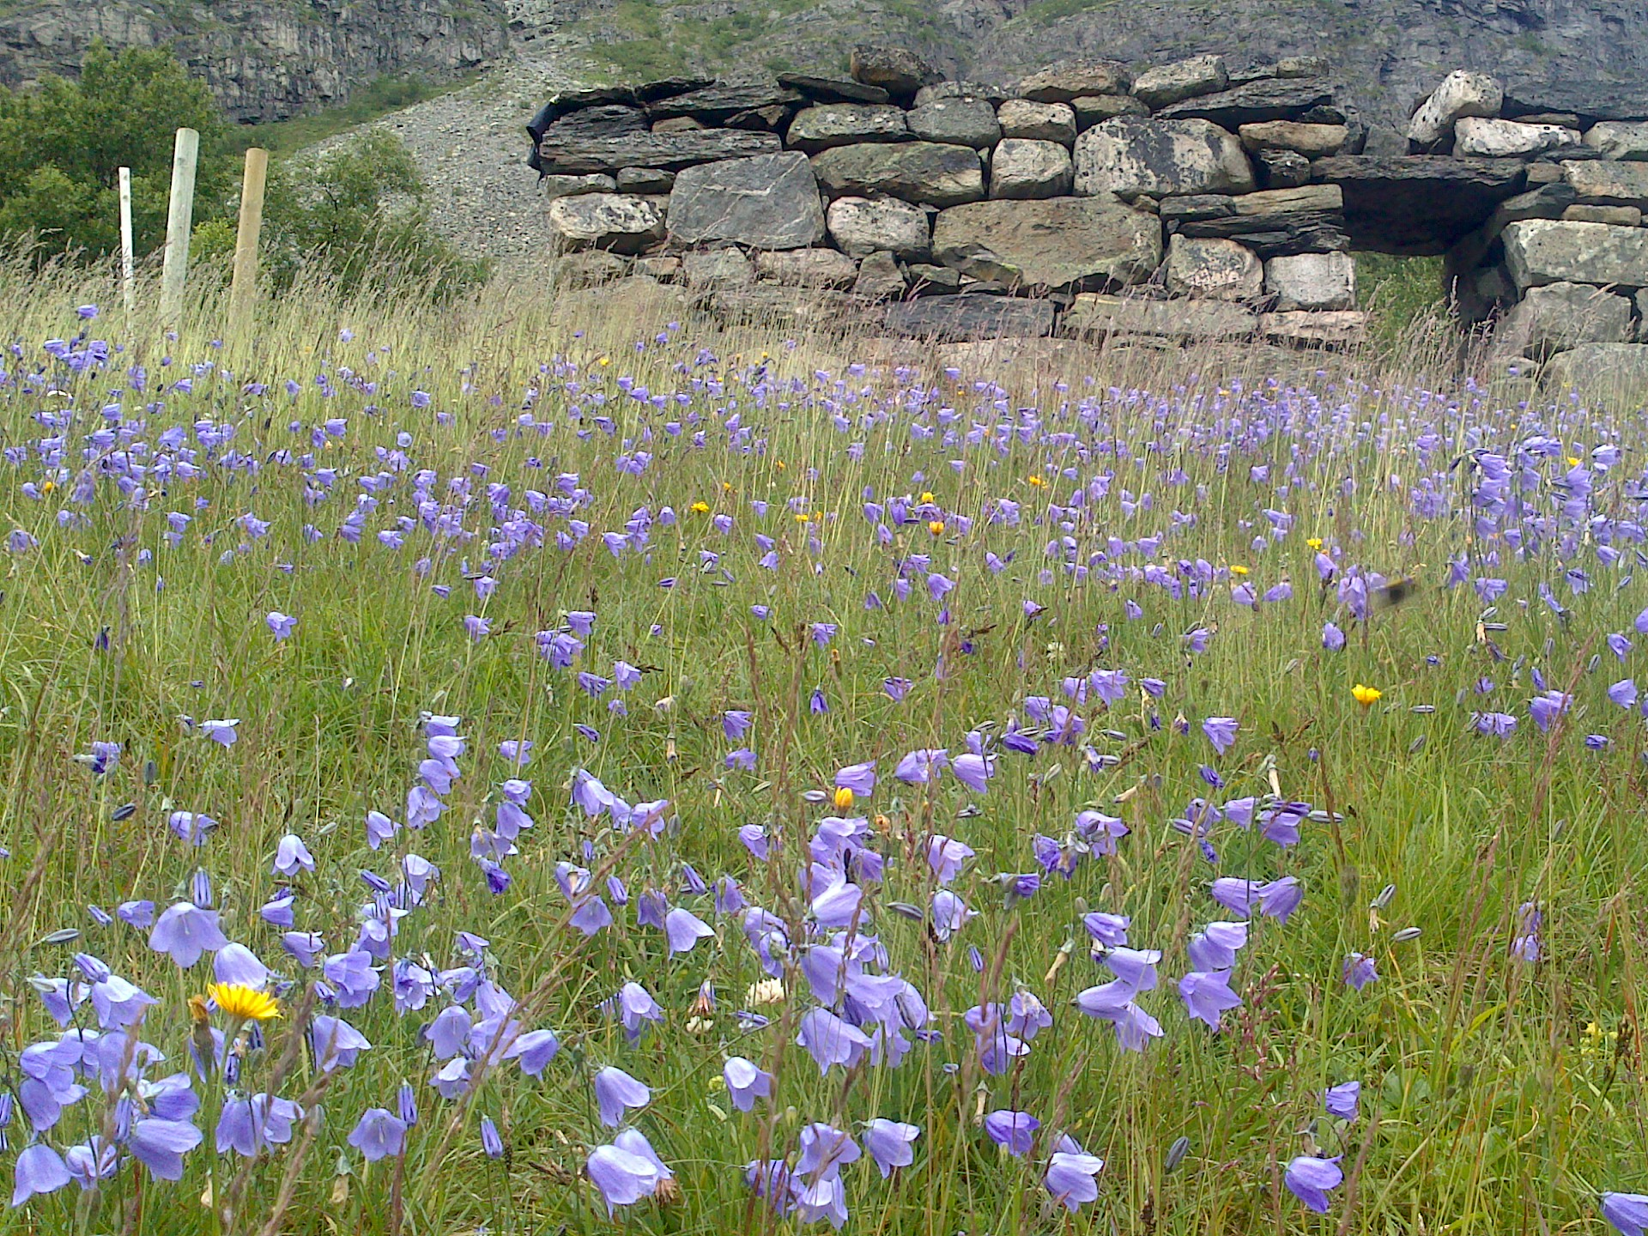
Historien om Kåre og slåttemarka
Hvordan temadata i digitale byggesøknads-
løsninger kan forenkle prosessen

Slide 4
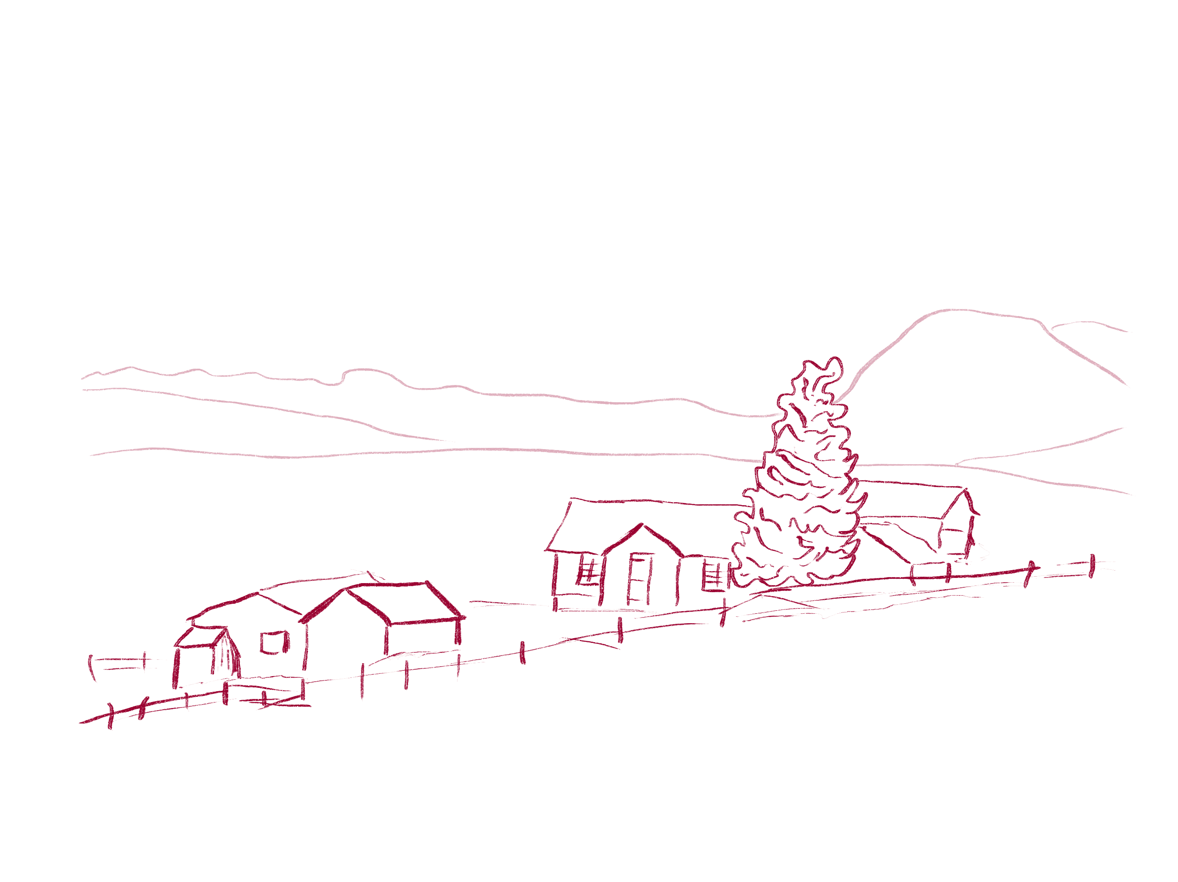
Notes:
Kåre har en hytte ved en gammel seter i Hallingdal. Han ønsker å bygge vei fram til hytta da han ikke er like bra til beins lenger
Hytta står på et uregulert område som i kommuneplanen er avsatt til fritidsbebyggelse.
Han tenker at det ville vært fint å legge veien der den gamle stien opp til hytta går
<Neste>

Slide 5
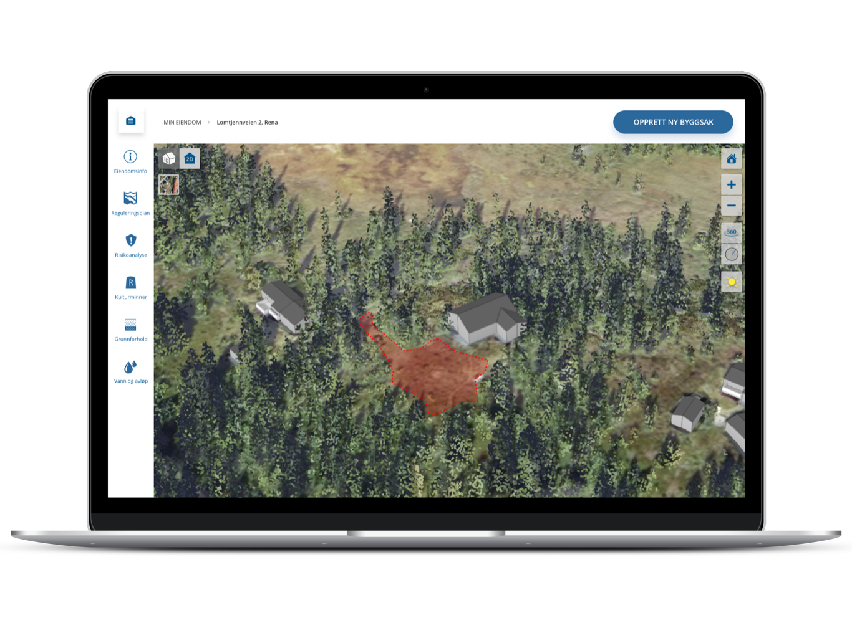
Notes:
Kåre skjønner at dette må byggemeldes.
Han har hørt fra svigerdattera at det finnes mange gode digitale verktøy som er nyttige når man skal planlegge og etter hvert sende inn søknad. Han finner fram til et av dem og setter i gang. Der finner han eiendommen sin med hytta tegnet inn og til og med hvor det er åpent og hvor det er vegetasjon.
Han velger «Opprett byggesak».
<Neste>

Slide 6
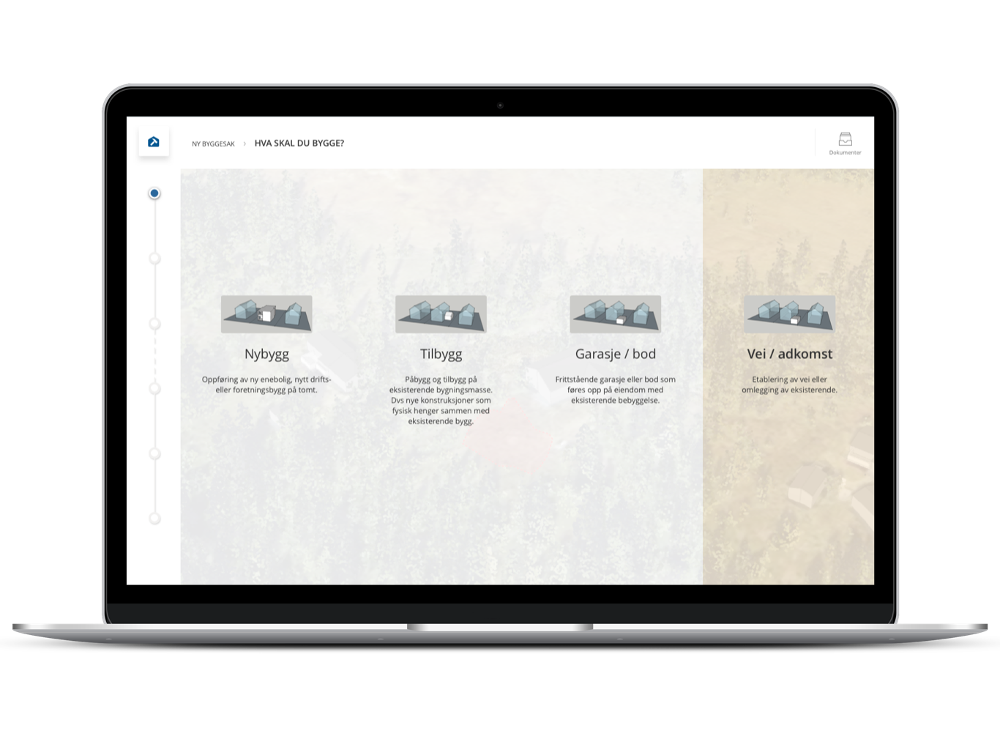
Notes:
Kåre velger at byggesaken skal gjelde «Vei/adkomst»
<Neste>

Slide 7
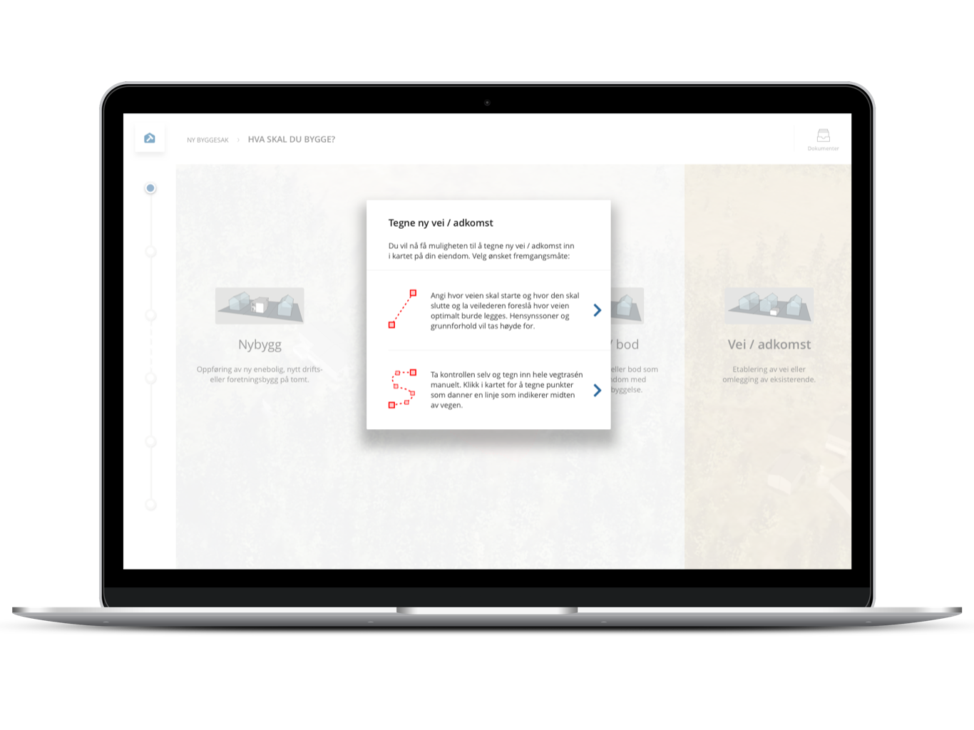
Notes:
Her ser han at han har mulighet til å tegne inn den nye veien på to ulike måter. Han velger å tegne inn veien ved å klikke på punkter i traséen.
<Neste>

Slide 8
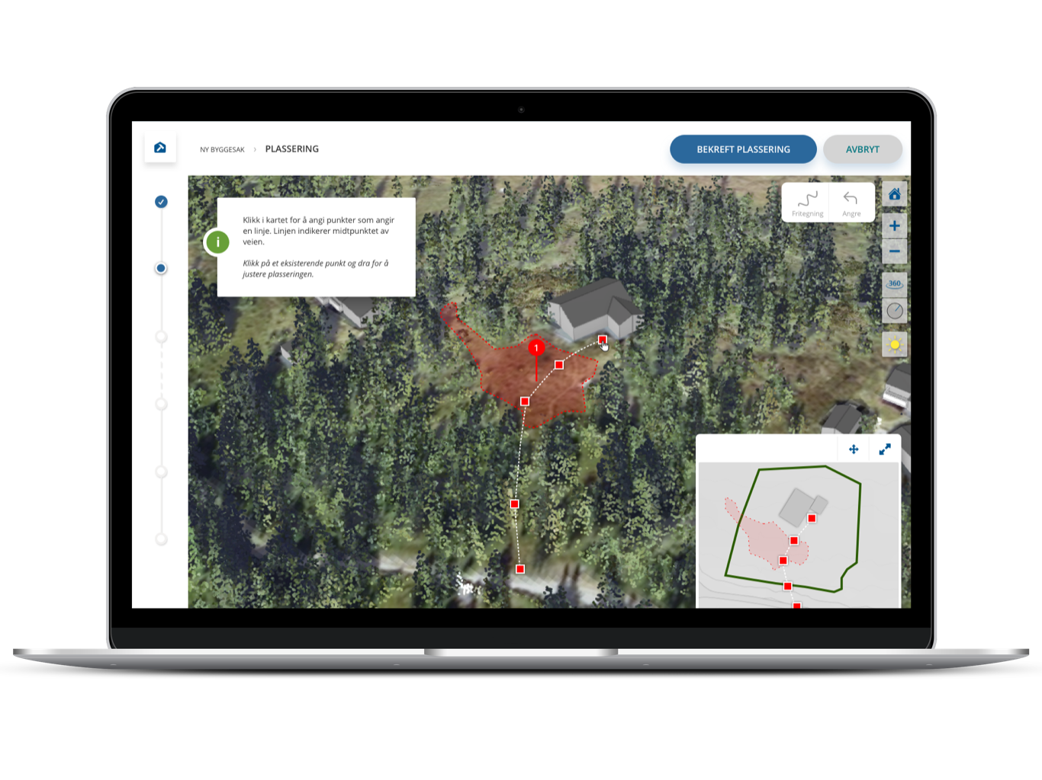
Notes:
Kåre angir med punktene hvor han vil at veien skal gå.
Han bekrefter plasseringen.
<Neste>

Slide 9
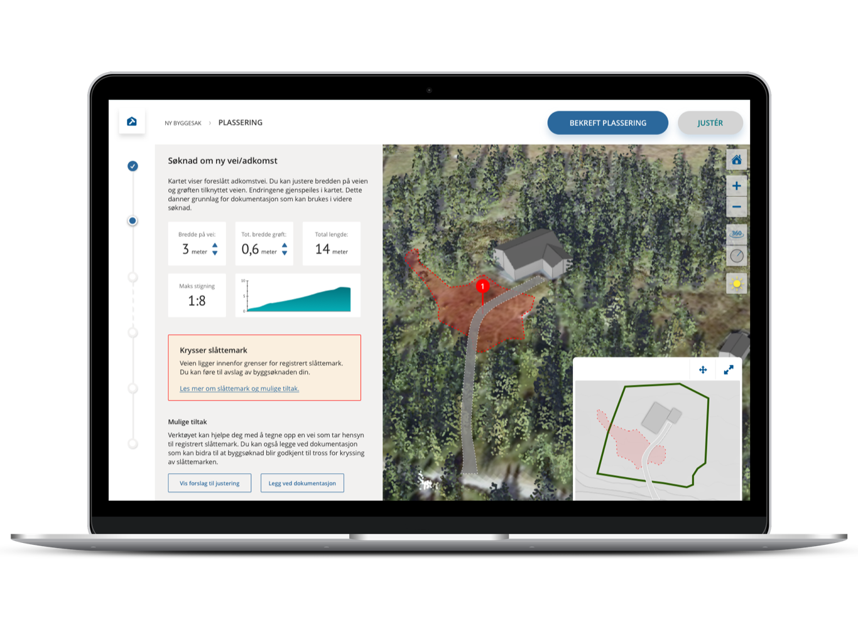
Notes:
Kåre angir bredde på veien og grøfta og verktøyet beregner automatisk lengde og stigning og viser profilen.
Men han får også beskjed om at veien han har tegnet inn er lagt over en slåttemark. Han visste jo om den slåttemarken, men han var ikke klar over at han kan få problemer med byggesøknaden om veien legges der.
<Neste>

Slide 10
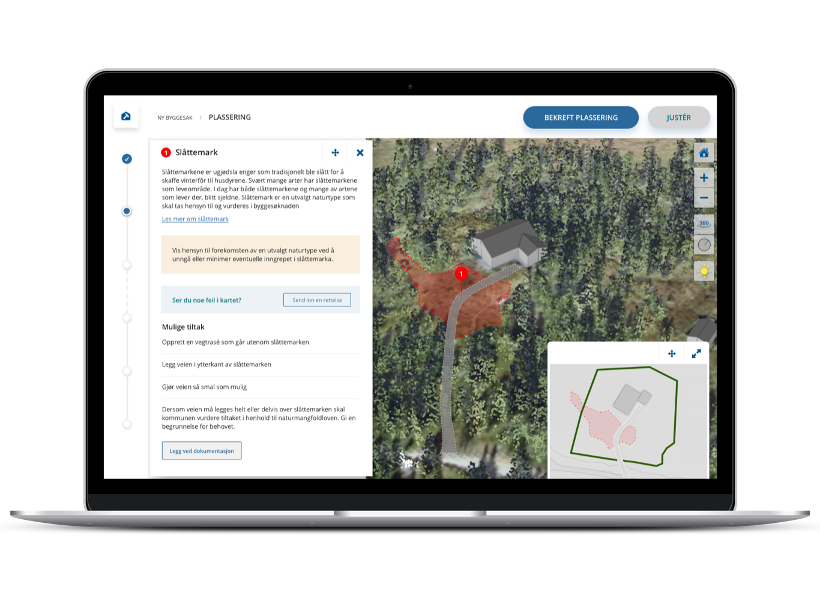
Notes:
Kåre klikker på markeringen for slåttemark i kartet og får en kort beskrivelse av hva slåttemark er, hvorfor det er viktig å bevare denne og hva han kan gjøre for å få til veien likevel.
- Jammen bra jeg så dette, før jeg sender inn søknaden, tenker Kåre. Ellers hadde det vel blitt mye fram og tilbake med søknaden.
Kåre ser på mulige tiltak. Han vil helst ikke ha en smalere vei, da han ofte har med henger opp til hytta.
- Jeg får legge den om litt, tenker han.
<Neste>

Slide 11
Notes:
Kåre velger «Justér plassering»
<Neste>

Slide 12
Notes:
Kåre finner en trasé i utkanten av slåttemarken, slik at påvirkningen blir så liten som mulig. Han drar markørene til riktig sted og bekrefter plasseringen.
<Neste>

Slide 13
Notes:
Verktøyet oppdaterer utregningene om lengde og stigning. Han ser også at verktøyet gir informasjon som er nyttig for entreprenøren han har tenkt å bruke til å lage veien.
<Neste>

Slide 14
Miljødirektoratet er enige om at inngripen i slåttemarken ikke vil påvirke lokaliteten og går med på å godkjenne tiltaket.
Endringen registreres i kommunens korrekturutgave av AR5.
Kåre sender søknad direkte fra verktøyet
Byggesaksavdelingen mottar søknaden og ser veien direkte tegnet på tomta.

